Slide 1
SCM User Manual
SCM System
2018.10.16
Seoyon E-Hwa IT

Slide 2
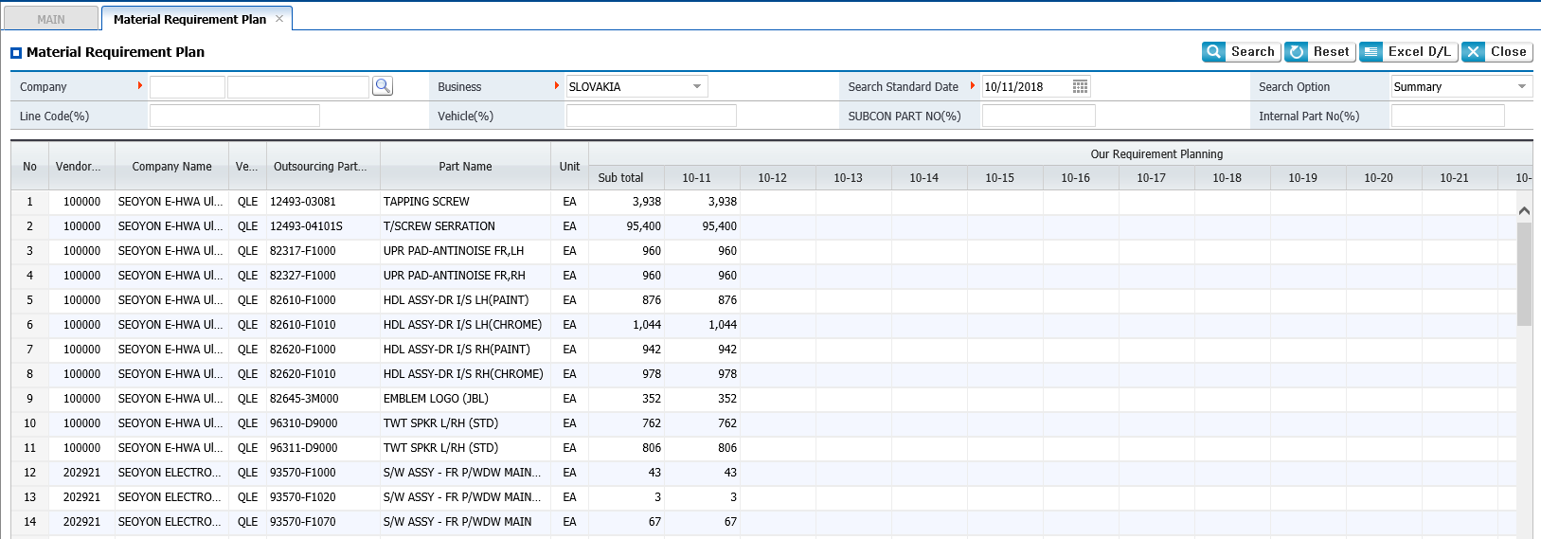
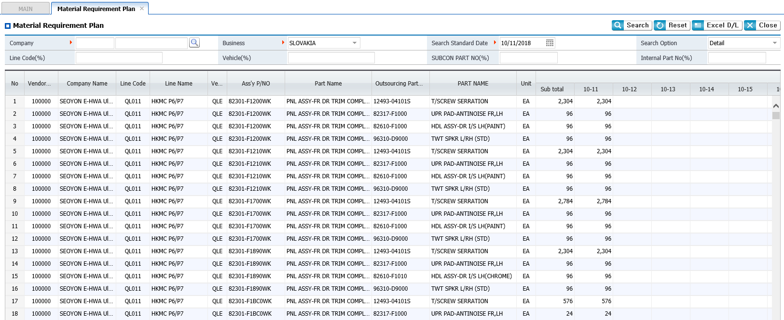
PGM-ID |  | SRM_MM30013 | Title | Material Requirement Plan (자재소요계획조회-MIP/P7)
Screen Map(화면) |  |  |  |  | Instruction for use(사용설명)
 |  |  |  |  | 1. Purpose (목적) 생산계획과 고객사생산계획 기준으로 자재소요계획 정보 제공 Provide material requirement plan information based on production plan and customer production plan D0 ~ D4 : 생산계획 기준의 자재소요량 D0 ~ D4 : Material requirement based on production plan D5 ~ : 고객사생산계획(P7) 기준의 자재소요량 D5 ~ : Material requirement based on production plan (P7) 2. Function (기능) ① Search Option : Summary 업체별 / 자재 PARTNO 기준으로 소요량 집계 Total requirements based on company/material PARTNO ② Search Option : Detail 업체별 / Ass‘y PARTNO / 자재 PARTNO 기준으로 소요량 집계 Total amount required by company / Ass'y PARTNO / Material PARTNO
N O T E
1
2

Slide 3
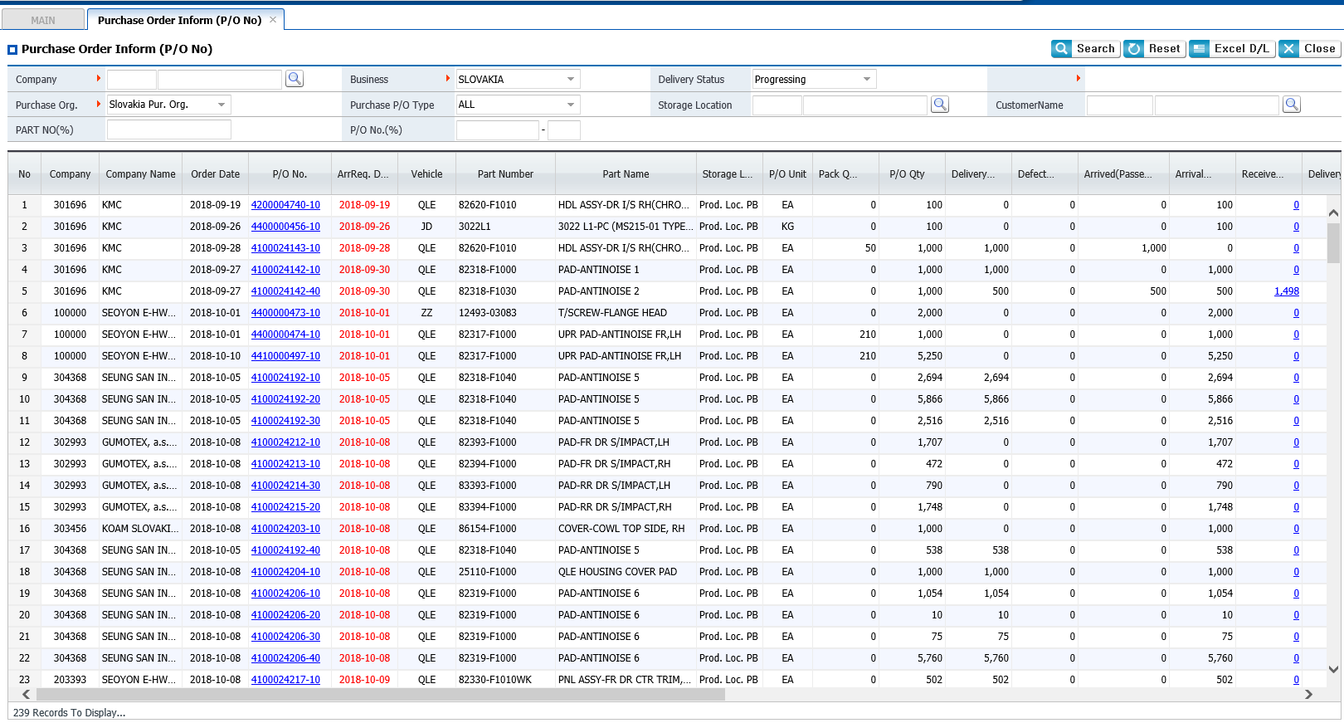
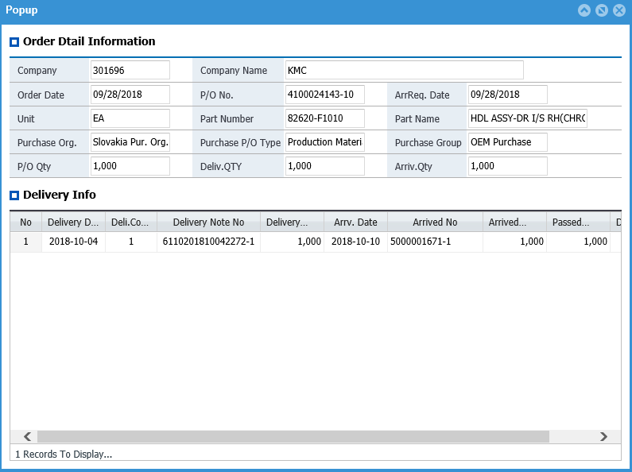
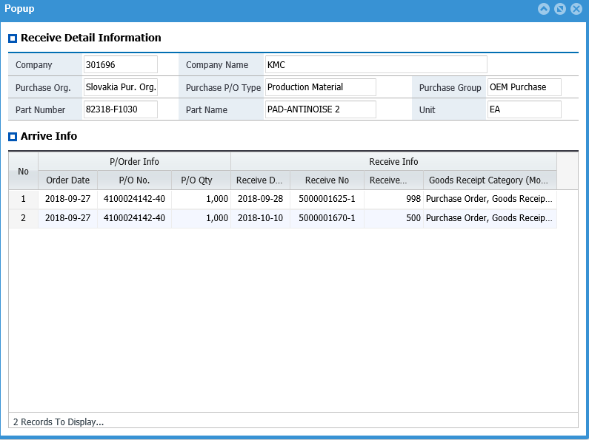
PGM-ID |  | SRM_MM31006 | Title | Purchase Order Inform (P/O No) (발주정보조회(발주번호별))
Screen Map(화면) |  |  |  |  | Instruction for use(사용설명)
 |  |  |  |  | 1. Purpose (목적) P/O No별로 발주정보를 조회하여 납품 준비를 한다. Prepare for delivery by inquiring the order information by P/O No. 2. Function (기능) 파란색으로 표시된 하이퍼링크는 클릭하면 상세정보 POP-UP이 나타난다. Click on the blue hyperlink to reveal details POP-UP. ① P/O No : 해당 발주번호의 상세정보 및 납품정보 조회 P/O No : Details of Order No and delivery information ② Receive Quantity : 해당 발주번호의 입고정보 조회 Receive Quantity : Receiving information of the Order No
N O T E
1
2

Slide 4
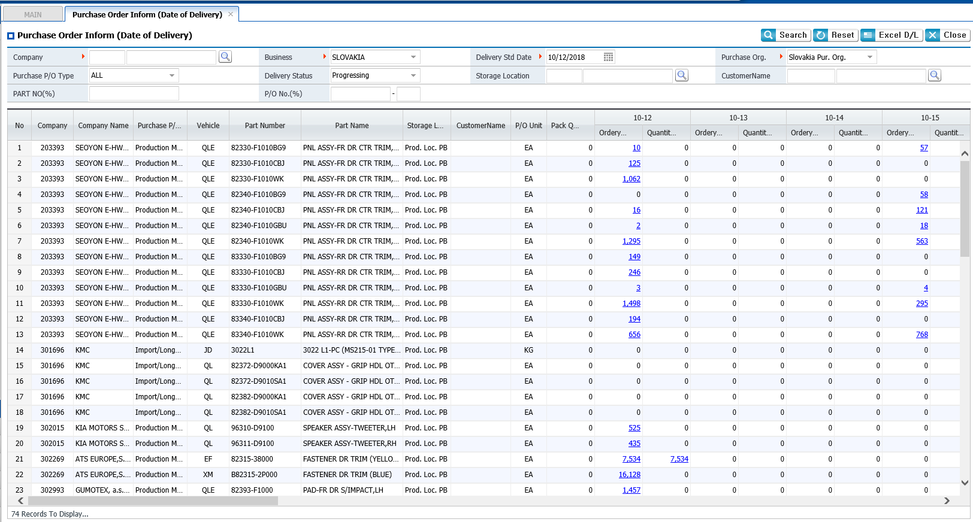
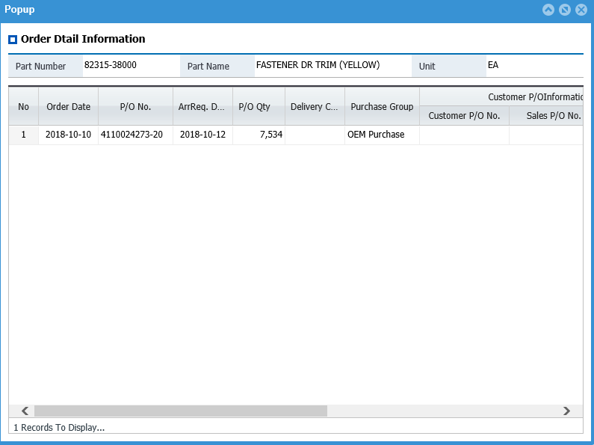
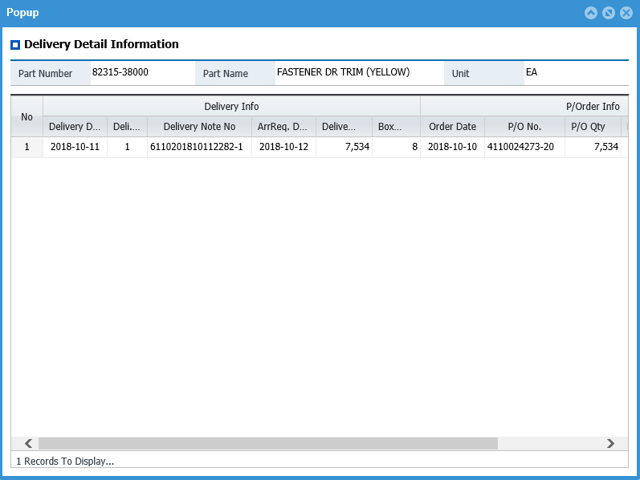
PGM-ID |  | SRM_MM31007 | Title | Purchase Order Inform (Date of Delivery) (발주정보조회(납기일자별))
Screen Map(화면) |  |  |  |  | Instruction for use(사용설명)
 |  |  |  |  | 1. Purpose (목적) 업체별 PARTNO 기준으로 납품일자별 발주정보를 제공 Provide order information by delivery date based on PARTNO 2. Function (기능) 파란색으로 표시된 하이퍼링크는 클릭하면 상세정보 POP-UP이 나타난다. Click on the blue hyperlink to reveal details POP-UP. ① Order Qty : 해당 일자의 발주 상세 정보 Order Qty : Order details for the date ② Quantity of delivery : 해당 일자의 납품 상세 정보 Quantity of delivery : Delivery details for the date
N O T E
1
2

Slide 5
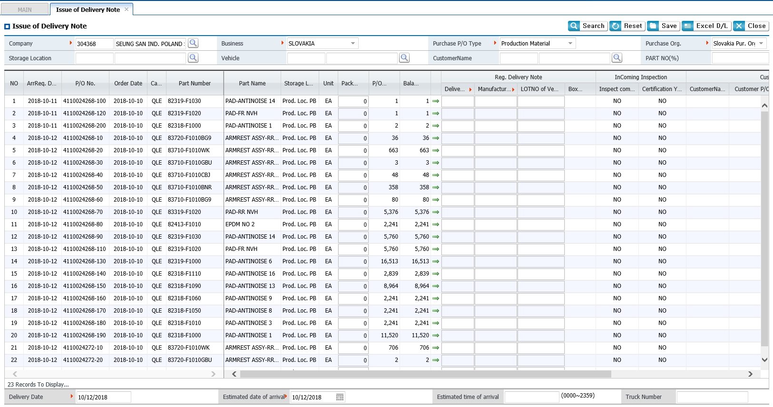
PGM-ID |  | SRM_MM22001 | Title | Issue of Delivery Note (납품서 등록)
Screen Map(화면) |  |  |  |  | Instruction for use(사용설명)
 |  |  |  |  | 1. Purpose (목적) A. 발주번호 기준으로 납품서를 신규 발행한다. New delivery note be issued based on order number. B. 이 프로그램에서는 납품서 수정은 불가하다. The delivery note can’t be modified in this program. 납품서 수정은 ‘Modify and Reissue of Note’ 프로그램에서 한다. Modification of the delivery note in the 'Modify and Reissue of Note' program. 2. Function (기능) 납품서를 등록하기 위해 아래 순서대로 진행한다. Proceed in the following order to register the delivery note. ① 구매오더유형 (Purchase P/O Type) 선택 Select Purchase P/O Type A. 생산용발주 Production order 서연이화 생산공정에 투입되는 자재의 발주 정보 Ordering information for materials used in production B. AS/SP/KD/SUB-KD 고객사의 AS/SP/KD에 투입되는 자재의 발주 정보 Material ordering information for the customer's AS/SP/KD C. 수입/장납기 Import / Long-term delivery 수입 자재의 발주 정보 Ordering information for imported materials D. OEM직납상품 : 본사만 적용
N O T E
1

Slide 6
PGM-ID |  | SRM_MM22001 | Title | Issue of Delivery Note (납품서 등록)
Screen Map(화면) |  |  |  |  | Instruction for use(사용설명)
 |  |  |  |  | 1. Purpose (목적) 발주번호 기준으로 납품서를 발행한다. The delivery note is issued based on the order number. 2. Function (기능) 납품서를 등록하기 위해 아래 순서대로 진행한다. Proceed in the following order to register the delivery form. ② 적입량 (Packing Qty) A. 적입량은 부품식별표 발행 때 사용됨. The Packing quantity is used to issue the Box Tag. - 적입량이 60개인 경우, 납품수량이 120개면 부품식별표는 2장이 발행됨. If the quantity of Packing Qty is 60, if the Delivery quantity is 120, than two sheets of Box Tag. - 적입량이 60개인 경우, 납품수량이 130개면 부품식별표는 3장이 발행됨. If the quantity of Packing Qty is 60, if the Delivery quantity is 130, than three sheets of Box Tag. ③ 납품수량 (Delivery Qty) A. 납품수량은 ⓐ잔량 보다 같거나 작게 입력 Enter delivery quantity equal to or less than ⓐ remaining quantity B. 납품수량은 0보다 커야 한다. The delivery quantity be greater than zero.
N O T E
1
2
a
3

Slide 7
PGM-ID |  | SRM_MM22001 | Title | Issue of Delivery Note (납품서 등록)
Screen Map(화면) |  |  |  |  | Instruction for use(사용설명)
 |  |  |  |  | 2. Function (기능) ④ 제조일자 (Manufactured Date) 납품자재의 생산일자를 입력 Enter production date of delivery material ⑤ 업체 LOT NO (LOTNO of Vendor) 업체에서 사용하는 자재의 LotNo를 등록 Registering LotNo of materials used by the vendor ⑥ 납품일자 (Delivery Date) A. 수정 불가 non-editable ⑦ 도착예정일자 (Estimated date of arrival) 서연이화 도착 예정일자 Scheduled date of arrival of SeoYeon E-Hwa ⑧ 도착예정시간 (Estimated time of arrival) 서연이화 도착 예정시간 Scheduled time of arrival of SeoYeon E-Hwa ⑨ 트럭번호 (Truck Number) 납품트럭 번호 등록 Delivery truck number registration
N O T E
1
2
a
3
4
5
6
7
8
9

Slide 8
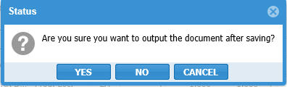
PGM-ID |  | SRM_MM22001 | Title | Issue of Delivery Note (납품서 등록)
Screen Map(화면) |  |  |  |  | Instruction for use(사용설명)
 |  |  |  |  | 2. Function (기능) ⑩ Save 저장한다. ⑪ 저장 후 이벤트 선택 Select events after saving YES : 저장한 후 납품전표도 바로 출력함. YES : Save and print the delivery note immediately. NO : 저장한 후 납품전표는 출력 안함. NO : Do not print the delivery note after saving. CANCEL : 저장 안함. CANCEL : Do not save.
N O T E
10
1
2
a
3
4
5
11
6
7
8
9

Slide 9
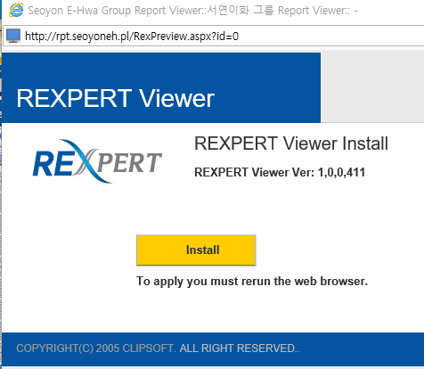
PGM-ID |  | SRM_MM22001 | Title | Issue of Delivery Note (납품서 등록)
Screen Map(화면) |  |  |  |  | Instruction for use(사용설명)
 |  |  |  |  | 2. Function (기능) ⑫ YES 선택 - 납품전표 출력 프로그램이 설치되지 않았을 경우 아래와 같은 메시지가 나타남. 최초 1번 설치하면 됨. If the delivery statement output program is not installed, the following message appears: The first time you install it.
N O T E
10
1
2
a
3
4
5
11
12
6
7
8
9

Slide 10
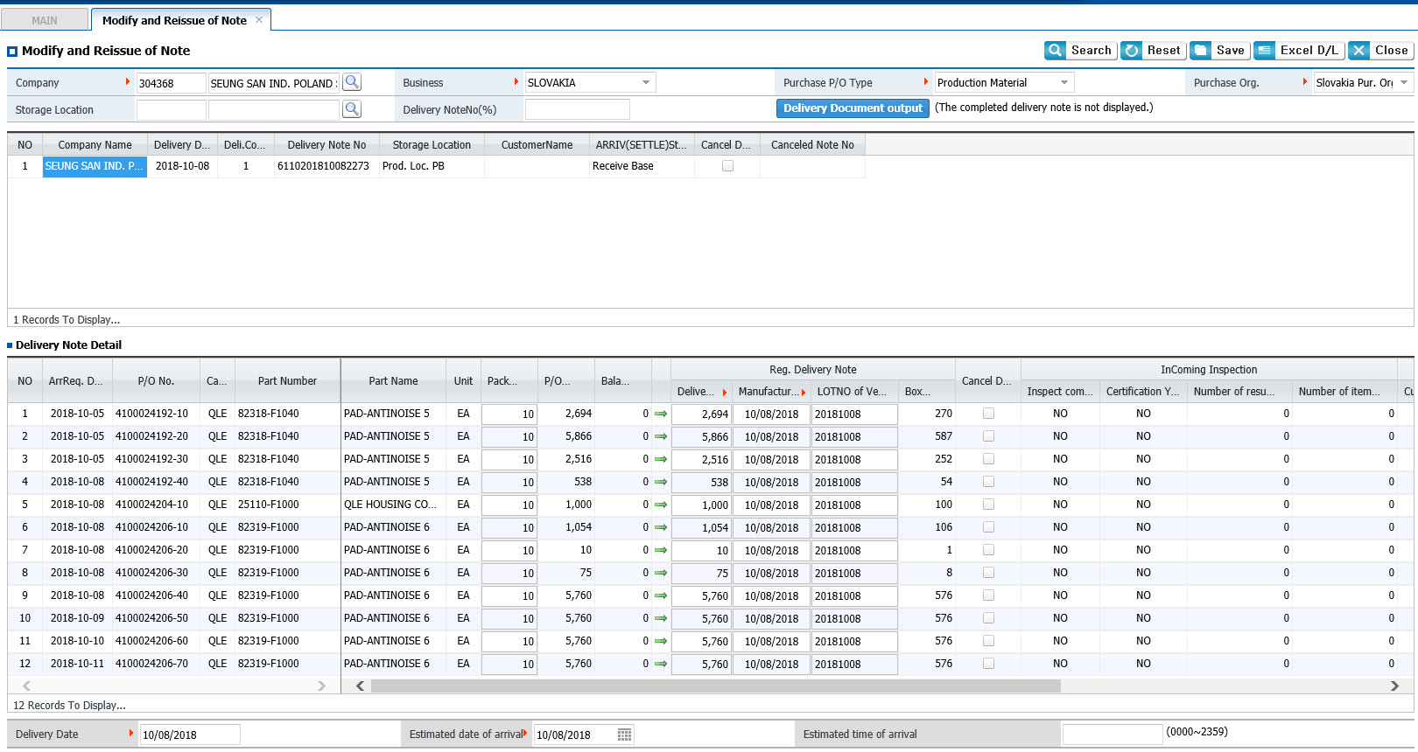
PGM-ID |  | SRM_MM22002 | Title | Modify and Reissue of Note (납품서 수정 및 재발행)
Screen Map(화면) |  |  |  |  | Instruction for use(사용설명)
 |  |  |  |  | 1. Purpose (목적) A. 등록된 납품서 정보를 수정하거나 납품전표를 재출력한다. Modify the registered delivery note information or re-print the delivery note. B. SAP에서 입고완료된 납품서 정보는 조회되지 않는다. Delivery note information completed from SAP is not checked. 2. Function (기능) ① Search 수정가능한 납품서 정보를 조회한다. Search : Check the delivery note information. ② 수정할 납품서를 더블클릭한다. Double-click the delivery note to modify. ③ 수정할 내용을 수정한다. Modify the contents to be modified. ④ Save 수정한 내용을 저장한다. Save : Save the modifications.
N O T E
1
4
2
3

Slide 11
PGM-ID |  | SRM_MM22002 | Title | Modify and Reissue of Note (납품서 수정 및 재발행)
Screen Map(화면) |  |  |  |  | Instruction for use(사용설명)
 |  |  |  |  | 2. Function (기능) ⑤ 저장 및 납품전표를 출력한다. Save and print delivery note. ⑥ 수정없이 납품전표만 출력할 때 사용한다. This function is used to print the delivery note without modification. ※ 중요 Important A. 수정전 납품전표는 서연이화 SAP에서 입고처리가 되지 않으므로 반드시 폐기처리 하여야 한다. Pre-modification delivery note is not warehousing processed by SAP, and must be discard. B. 수정전 부품식별표는 서연이화 WMS에서 입고처리가 되지 않으므로 반드시 폐기처리 하여야 한다. Pre-modification Box Tag is not warehousing processing in the WMS System, and must be discard.
N O T E
1
4
6
2
3
5

Slide 12
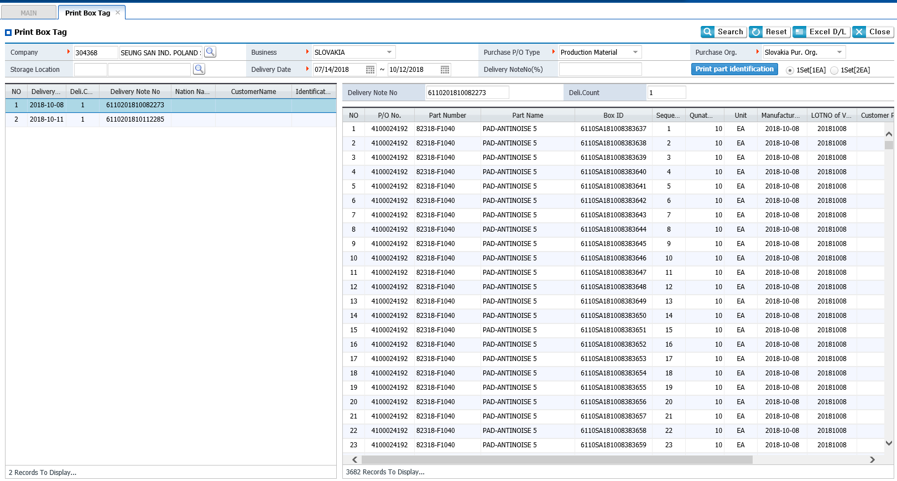
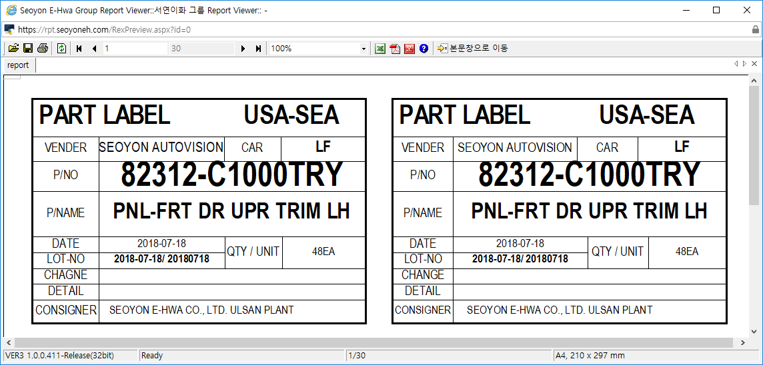
PGM-ID |  | SRM_MM32004 | Title | Print Box Tag (부품식별표 발행)
Screen Map(화면) |  |  |  |  | Instruction for use(사용설명)
 |  |  |  |  | 1. Purpose (목적) 납품BOX에 부착할 부품식별표를 발행한다. Issue a Box Tag to attach to the delivery BOX. 2. Function (기능) ① Search 납품서 정보를 조회한다. Search : Check the delivery note information. ② 부품식별표를 발행한 납품서를 클릭한다. Click on the delivery note that issued the Box Tag. ③ 한 품번에 출력할 부품식별표수를 선택한다. Select the number of Box Tag marks to be printed at a time. A. 1Set[1EA] : 한 품번에 한장의 부품식별표만 출력됨. 1Set[1EA] : Only one Box Tag is printed at a time. B. 1Set[2EA] : 한 품번에 두장의 부품식별표만 출력됨. 1Set[2EA] : Only two Box Tag is printed at a time. ④ 부품식별표를 출력한다. Print out the Box Tag.
N O T E
1
2
4
3

Slide 13
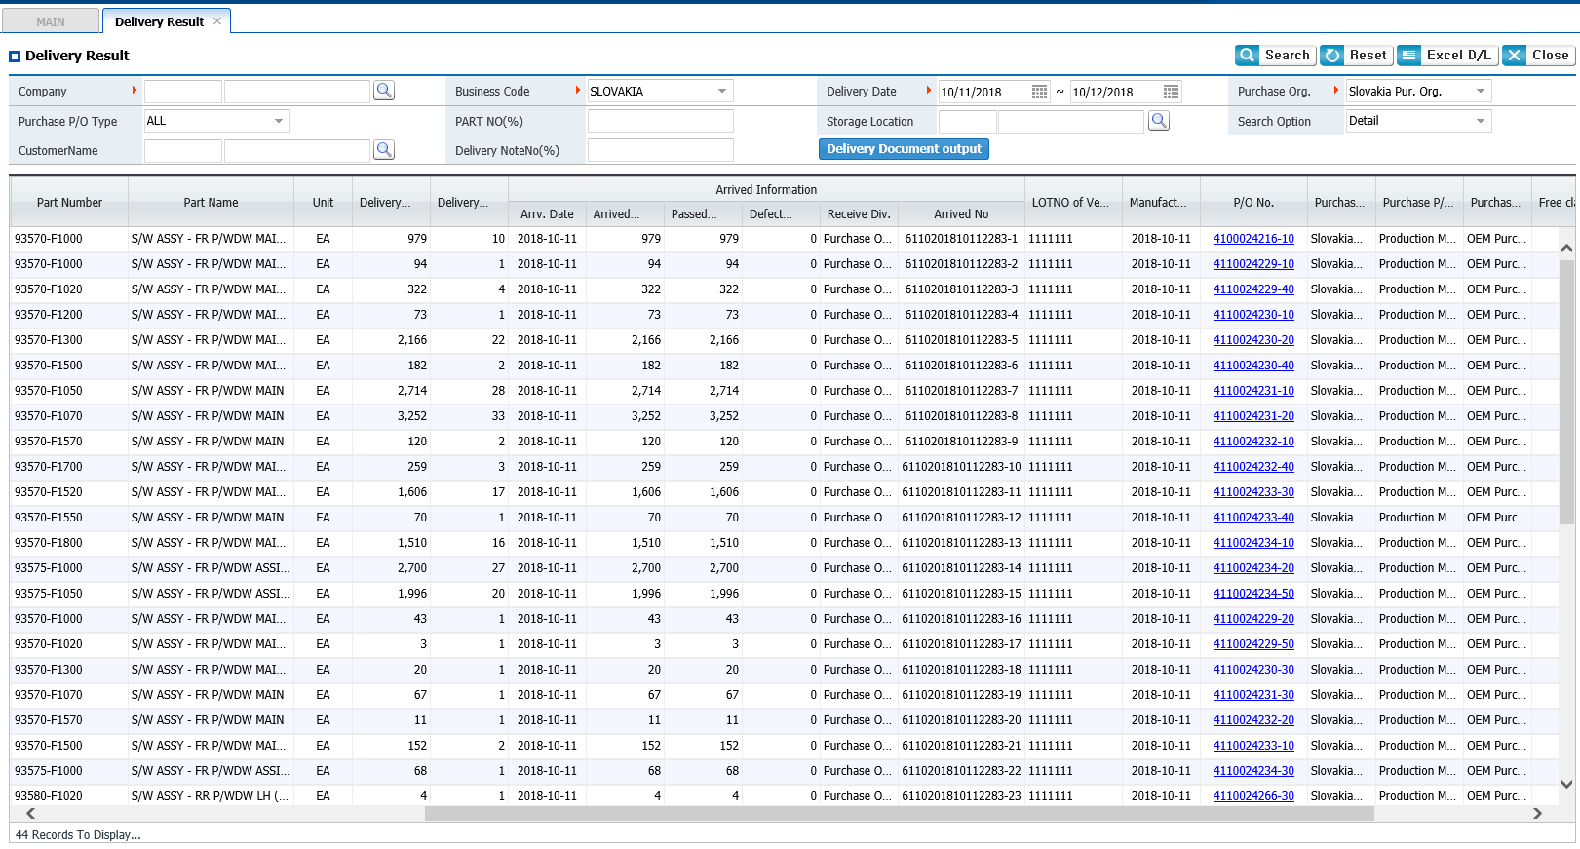
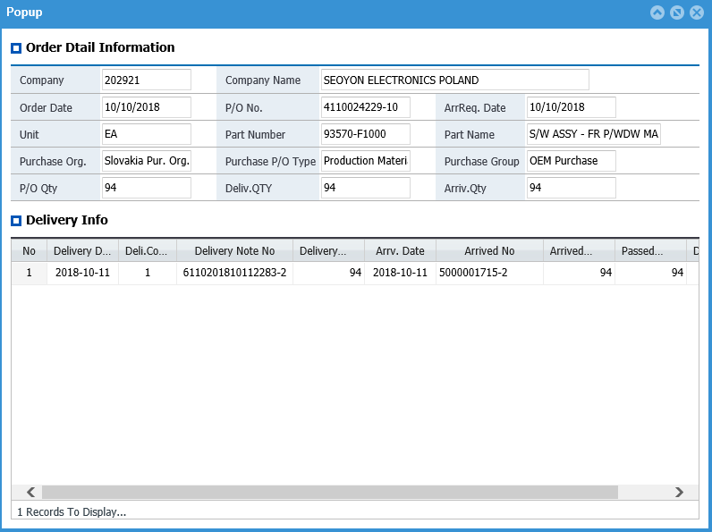
PGM-ID |  | SRM_MM32002 | Title | Delivery Result (납품서 입고 실적)
Screen Map(화면) |  |  |  |  | Instruction for use(사용설명)
 |  |  |  |  | 1. Purpose (목적) 납품서 SAP 입고 정보 조회 Check Delivery note SAP Receiving Information 2. Function (기능) 납품서가 SAP에 입고 처리된 정보를 조회한다. Check the information that the delivery note has received to SAP. ① P/O No : 발주 상세 정보 조회 P/O No : Order details check
N O T E
1

Slide 14
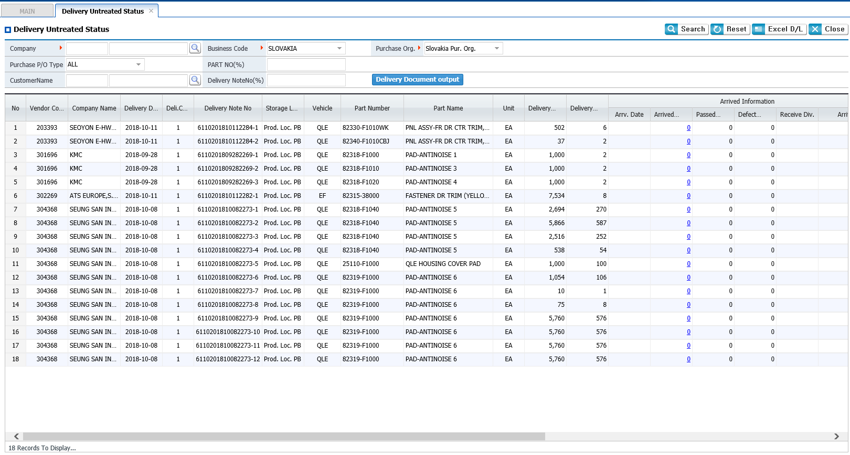
PGM-ID |  | SRM_MM32007 | Title | Delivery Untreated Status (납품서 미처리 현황)
Screen Map(화면) |  |  |  |  | Instruction for use(사용설명)
 |  |  |  |  | 1. Purpose (목적) 납품서는 발행되었으나, 아직 SAP에 입고처리 되지 않은 정보 조회 Check information delivery note has been issued but not yet received by SAP 2. Function (기능) ① 납품전표를 재발행할 때 사용함. Used to reissue a delivery note.
N O T E
1

Slide 15
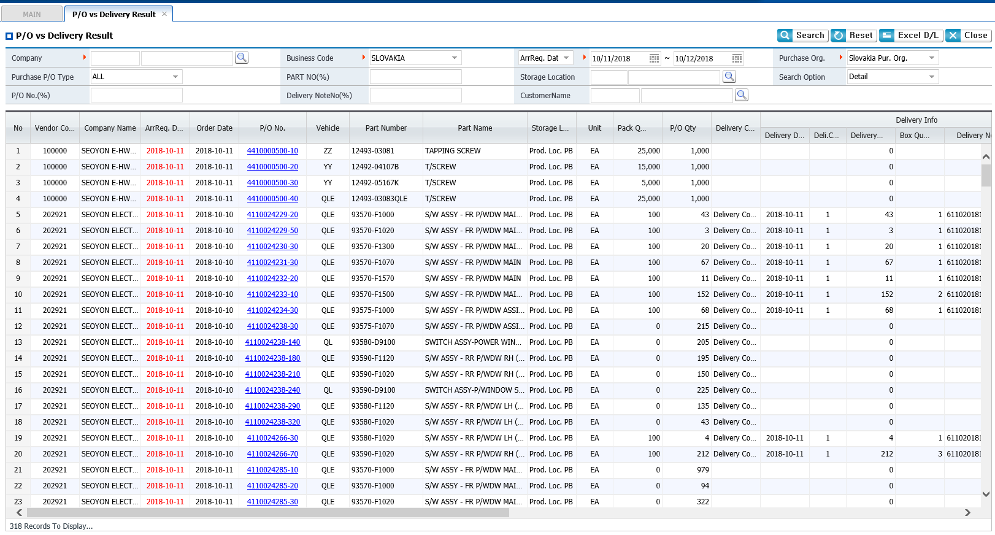
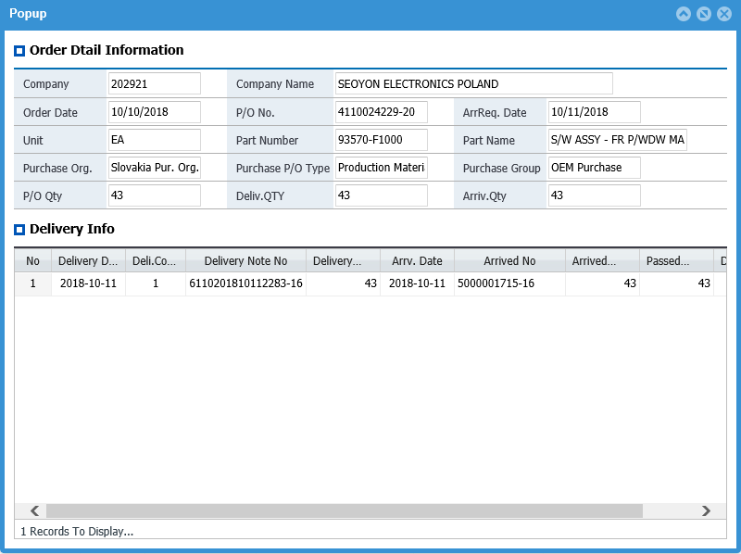
PGM-ID |  | SRM_MM32001 | Title | P/O vs Delivery Result (발주대비 납품/입고 실적)
Screen Map(화면) |  |  |  |  | Instruction for use(사용설명)
 |  |  |  |  | 1. Purpose (목적) 발주번호별로 납품정보와 SAP 입고정보를 조회할 수 있음. You can inquire the delivery information and SAP receiving information by order number. 2. Function (기능) ① 일자 조회 조건 Date search condigion A. 납기일자(Period of delivery Date) B. 발주일자(Order Date) ② P/O No : 발주 상세 정보 조회 P/O No : Order details information check
N O T E
1
2

Slide 16
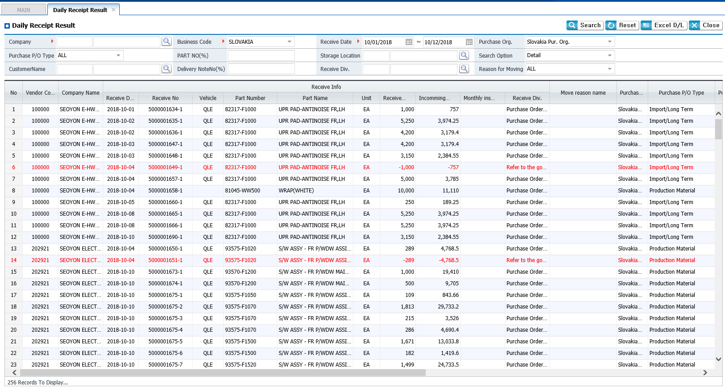
PGM-ID |  | SRM_MM32003 | Title | Daily Receipt Result (일 입고 실적)
Screen Map(화면) |  |  |  |  | Instruction for use(사용설명)
 |  |  |  |  | 1. Purpose (목적) SAP 일 입고 실적 정보 조회 Check SAP Daily Receiving Information 2. Function (기능) ① 금액/수량이 마이너스(-)일 경우 붉은색으로 표시 Red if amount/quantity is negative quantity
N O T E
1

Slide 17
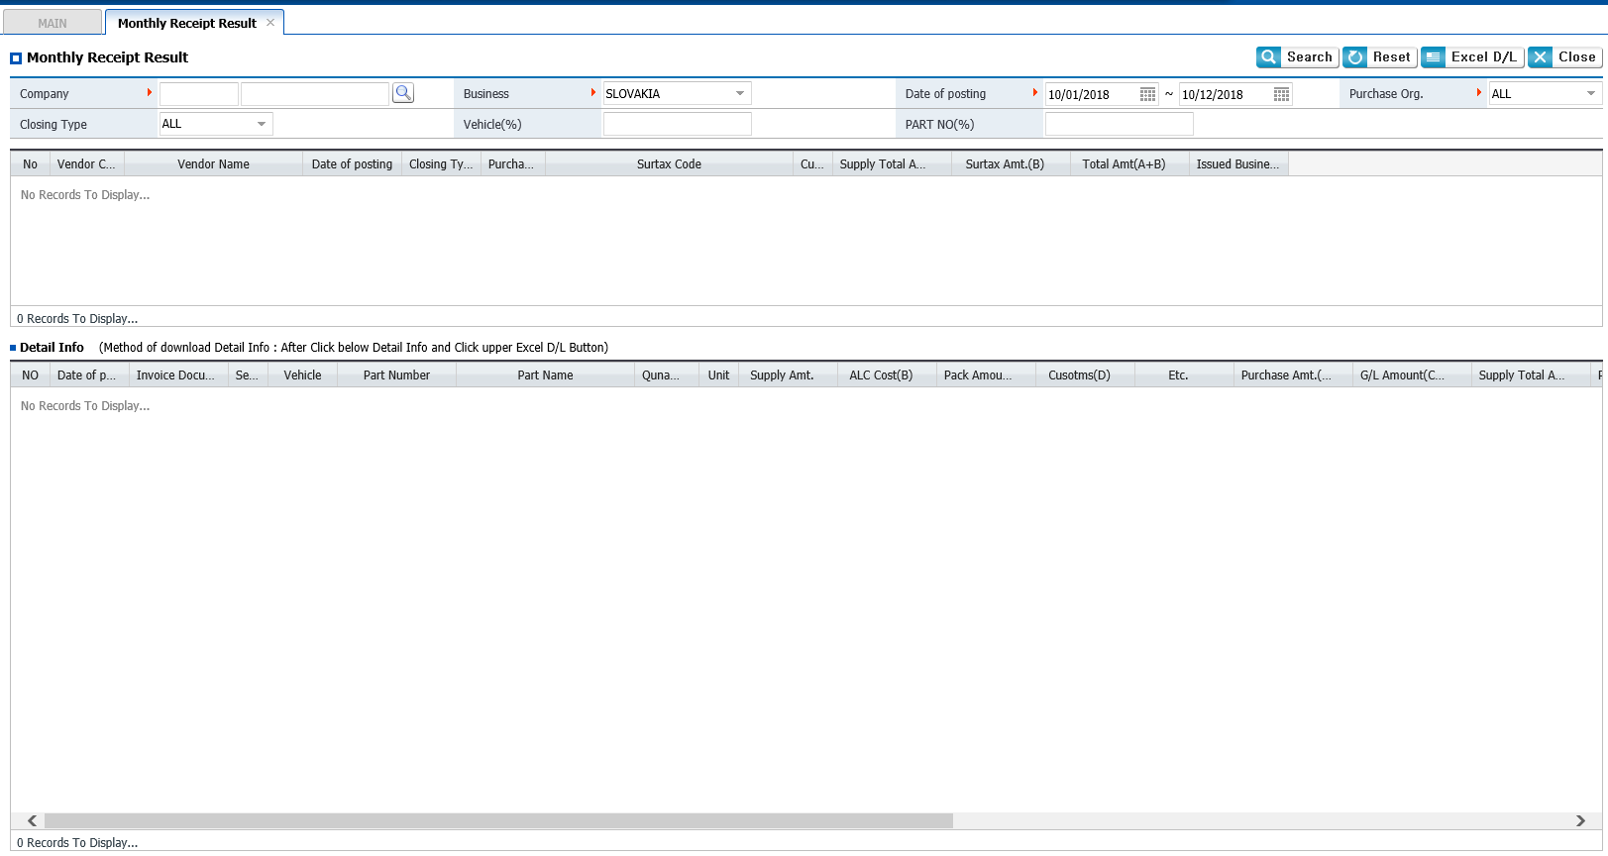
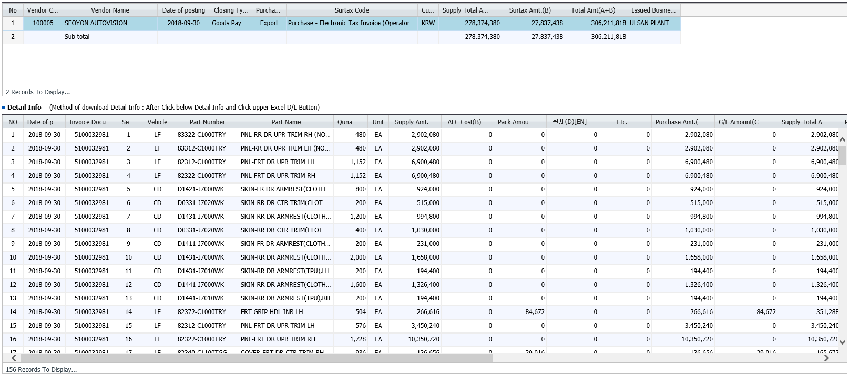
PGM-ID |  | SRM_MM33002 | Title | Monthly Receipt Result (월 검수 실적)
Screen Map(화면) |  |  |  |  | Instruction for use(사용설명)
 |  |  |  |  | 1. Purpose (목적) SAP 월 마감 정보 조회 Check SAP monthly closing information 2. Function (기능) ① 월마감 집계 정보를 클릭하면 Click on the monthly closing summary information. ② 상세정보가 조회된다. Details are available. ③ 마감 유형 (Closing Type) A. 물대 (Goods Pay) B. 단가소급 (Cost Retroact) C. 관세환급 (Duty Retrun) ① 월마감정보는 한 거래처코드에 여러 개의 정보가 있을 수 있다. (마감유형/구매조직/부가세유형 별로 분리됨) Monthly closing information may contain multiple information on a vendor code
N O T E
3
1
2

Slide 18
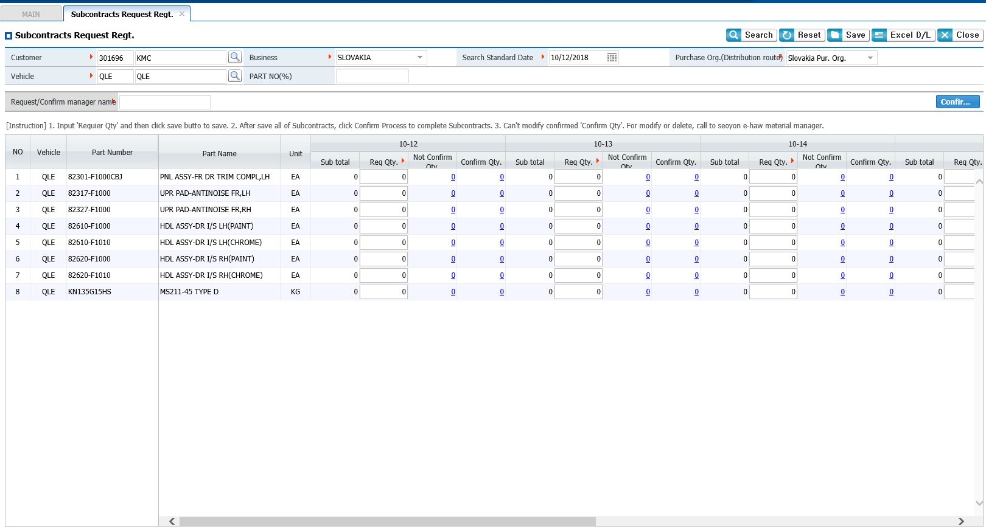
PGM-ID |  | SRM_MM26000 | Title | Subcontracts Request Regt (사급신청등록)
Screen Map(화면) |  |  |  |  | Instruction for use(사용설명)
 |  |  |  |  | 1. Purpose (목적) 서연이화에 사급자재를 신청한다. Require for Subcontracts to Seoyon E-Hwa 2. Function (기능) ① 사급자재 PARTNO 정보 조회 Check Partno Information ② 사급신청 수량 등록 Require Quantity registration ③ Save 저장한다. ④ Confirm 확정하면 사급 신청정보가 SAP로 전송된다. If confirmed, private application information will be sent to SAP.
N O T E
1
3
4
2

Slide 19
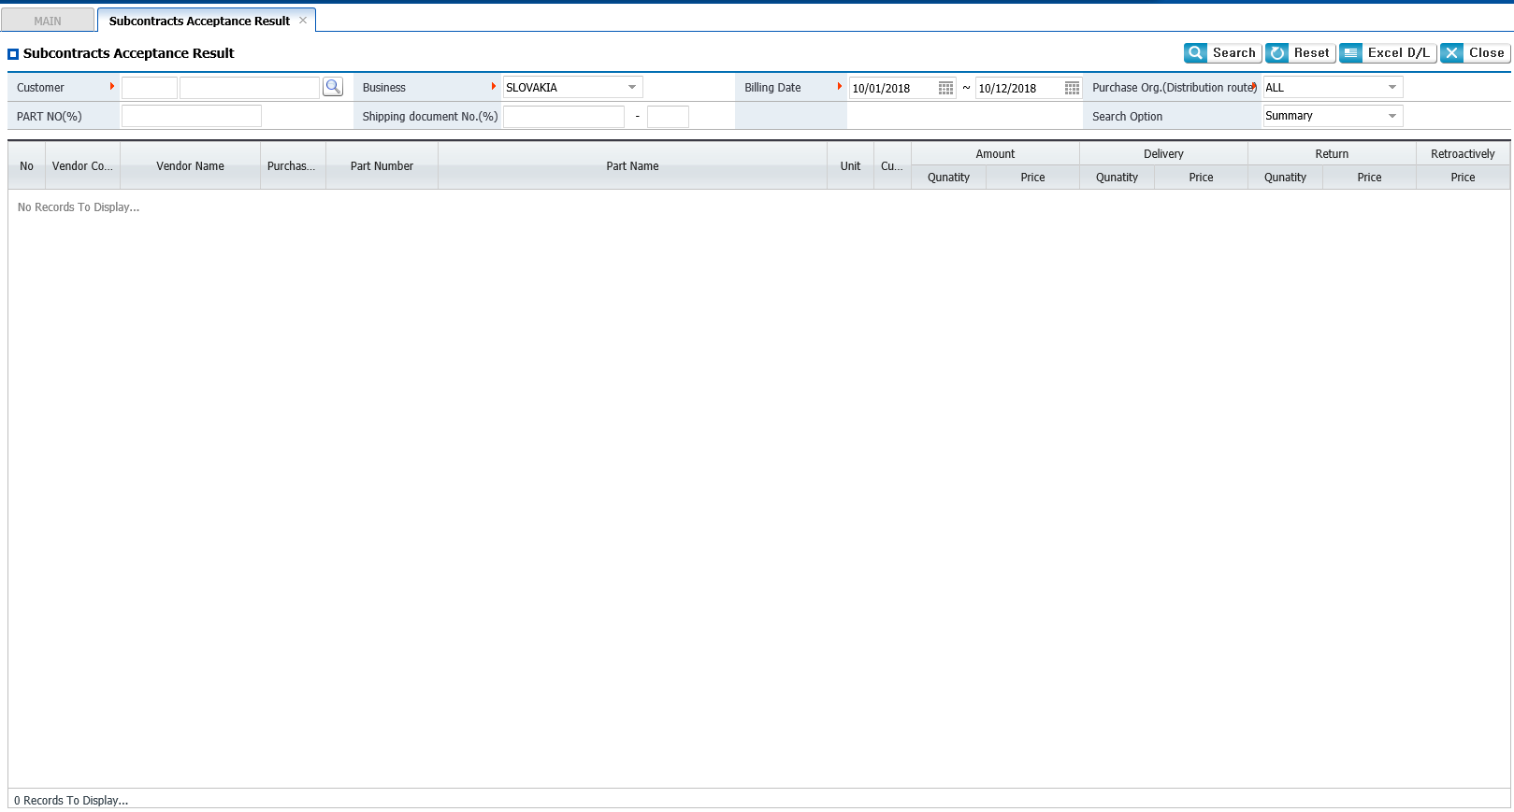
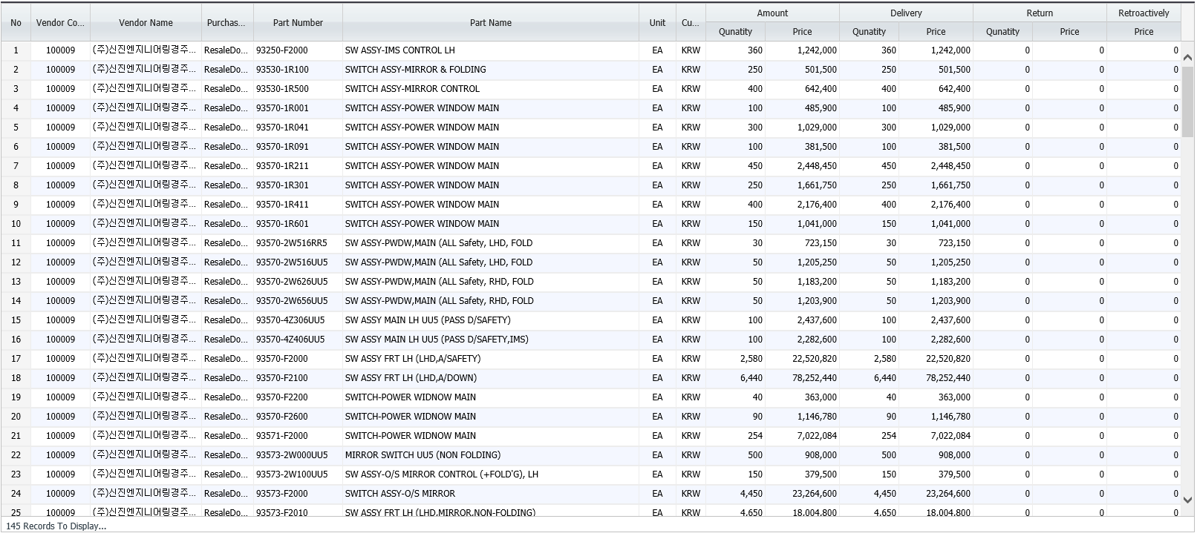
PGM-ID |  | SRM_MM26008 | Title | Subcontracts Acceptance Result (사급 검수실적)
Screen Map(화면) |  |  |  |  | Instruction for use(사용설명)
 |  |  |  |  | 1. Purpose (목적) 사급 매출 검수 정보 조회 Check Subcontracts sales information
N O T E

Slide 20
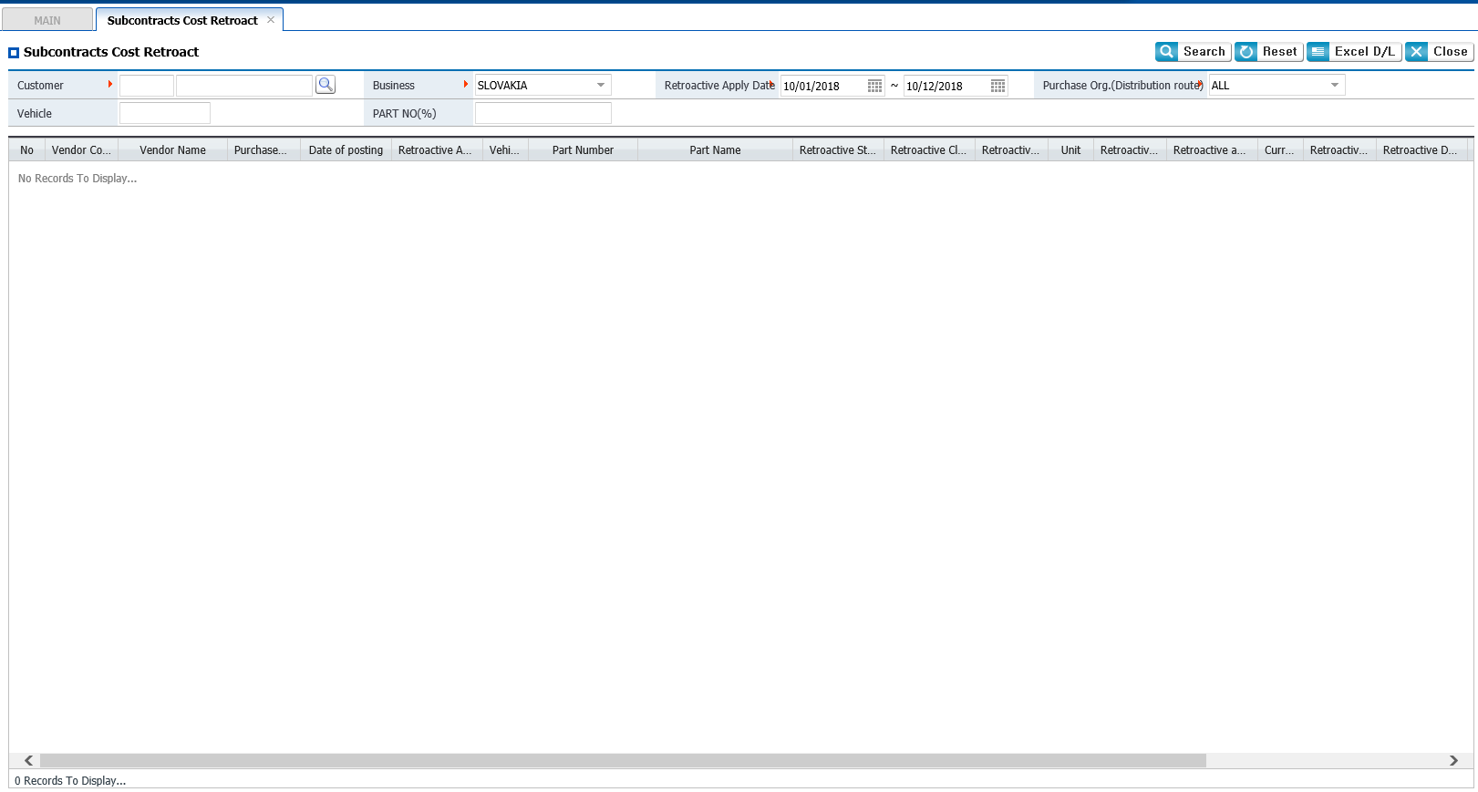
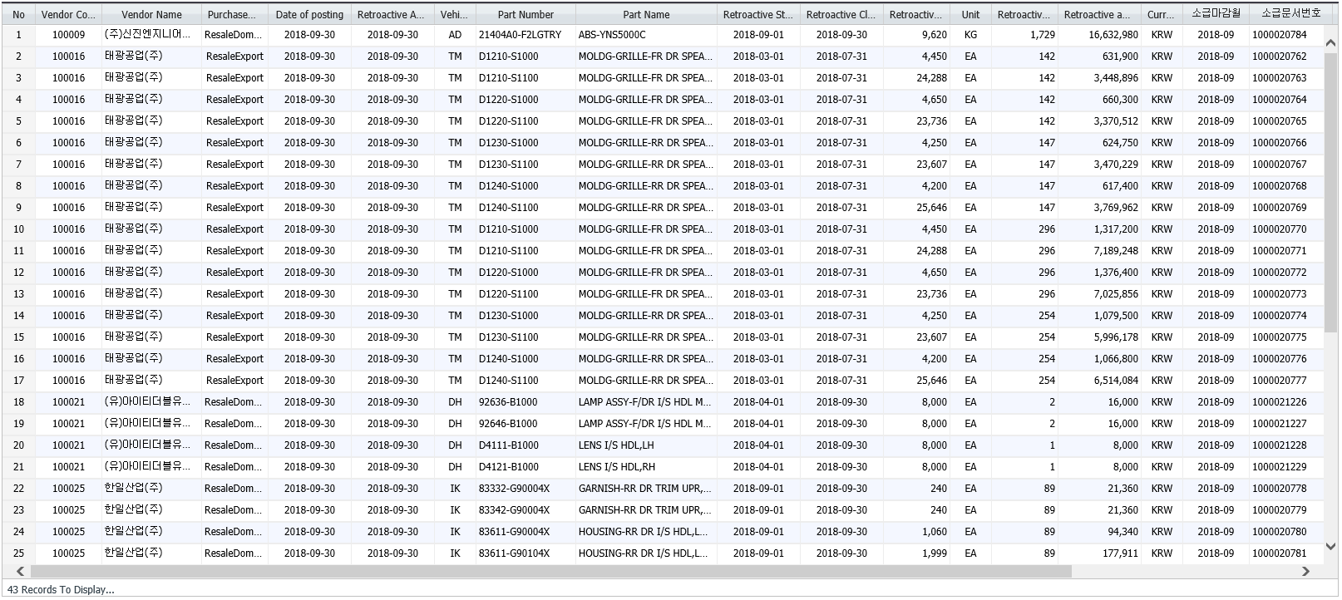
PGM-ID |  | SRM_MM36009 | Title | Subcontracts Cost Retroact (사급 단가소급 세부 내역)
Screen Map(화면) |  |  |  |  | Instruction for use(사용설명)
 |  |  |  |  | 1. Purpose (목적) 사급 매출 단가소급 정보 조회 Check subcontracts cost retroact
N O T E

Slide 21
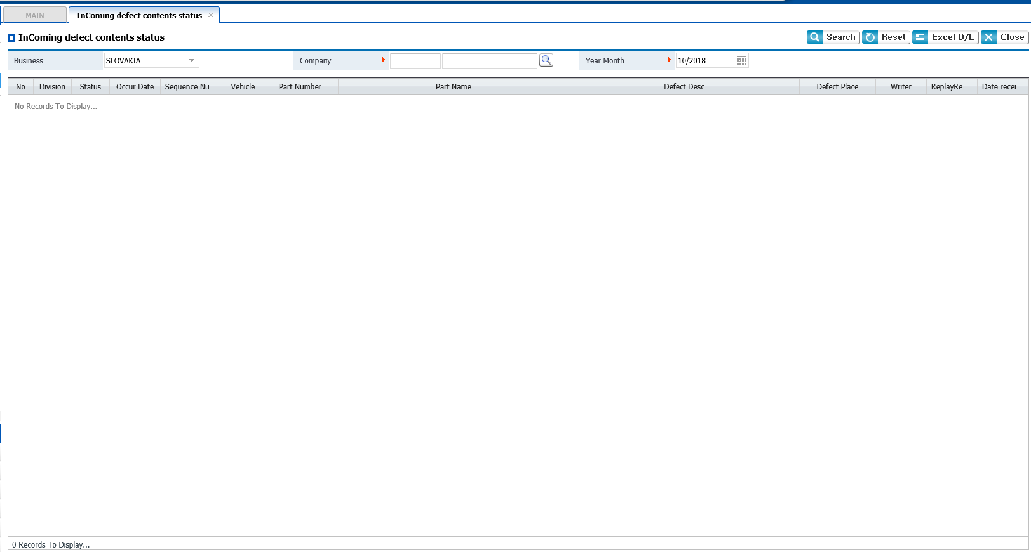
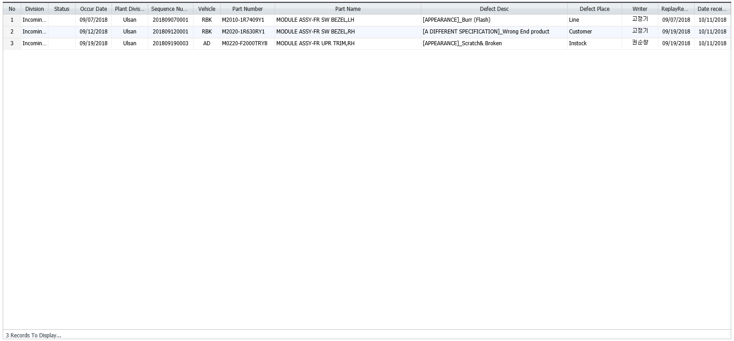
PGM-ID |  | SRM_QA30001 | Title | InComing defect contents status (입고불량 내용 조회)
Screen Map(화면) |  |  |  |  | Instruction for use(사용설명)
 |  |  |  |  | 1. Purpose (목적) 입고불량 정보 조회 Check Incoming defect information
N O T E

Slide 22
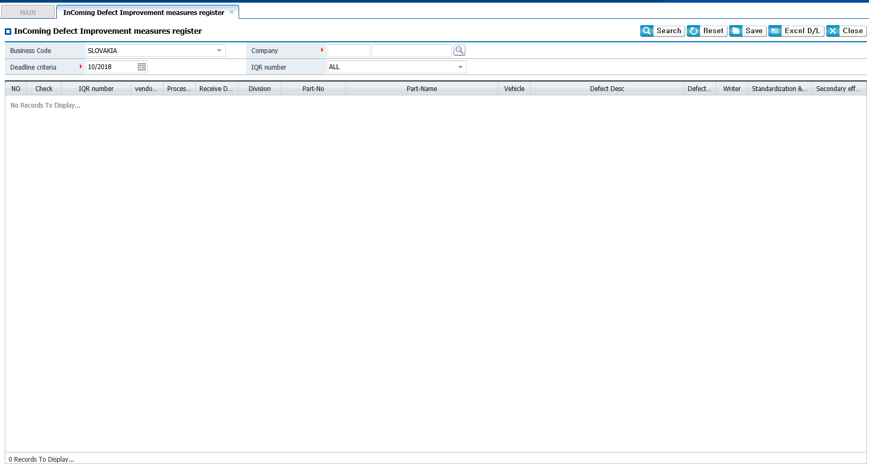
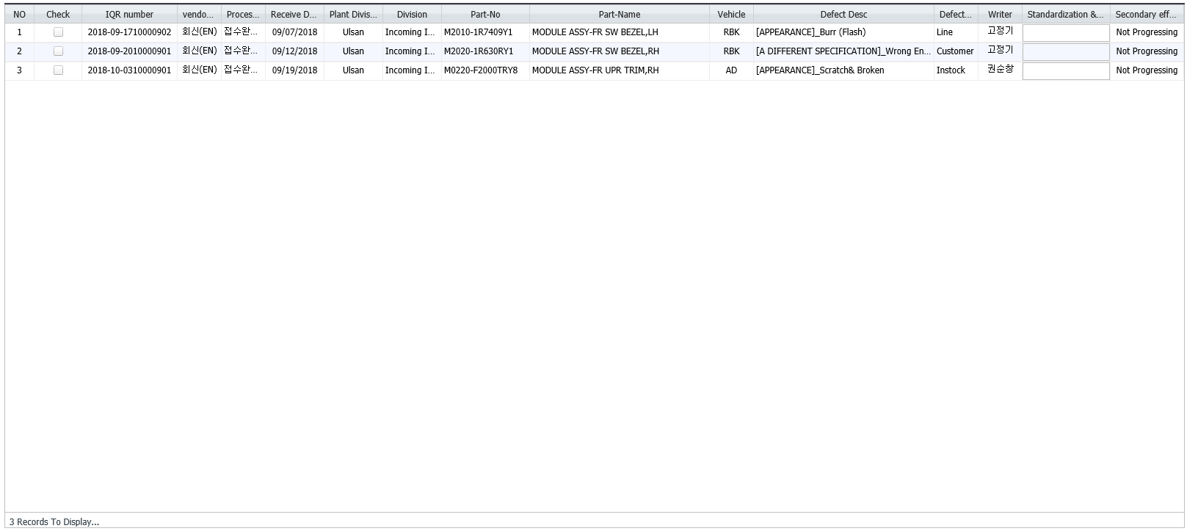
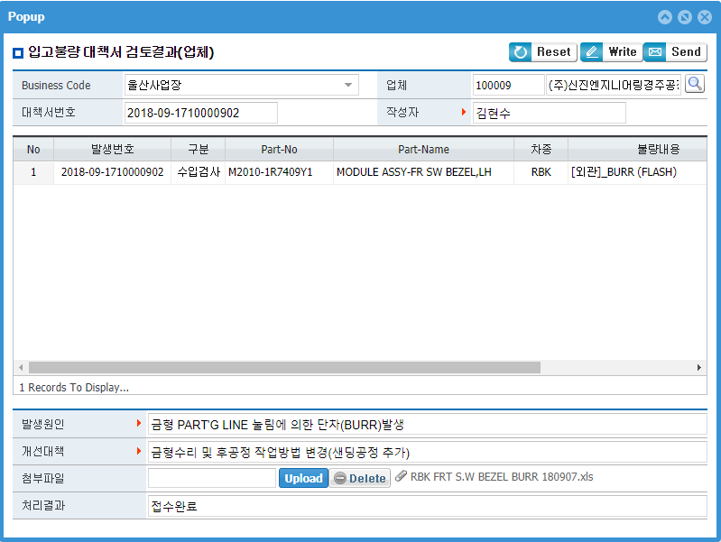
PGM-ID |  | SRM_QA20002 | Title | InComing Defect Improvement measures register (입고불량 대책서 등록)
Screen Map(화면) |  |  |  |  | Instruction for use(사용설명)
 |  |  |  |  | 1. Purpose (목적) 입고불량에 대한 개선대책서 정보를 등록한다. Regiser incoming defect improvement measures. 2. Function (기능) ① 입고불량 정보 조회 Check incoming defect information ② 개선대책서 등록할 항목 더블클릭 한다. Double click the item to register improvement measures ③ 개선대책서 정보를 등록한다. Save improvement measures.
N O T E
1
2
3

